Slide 1
第二章 一元函数及其性质
§4 函数在无穷远处的极限
教学内容：
函数在无穷处的极限

Slide 2
重点：定义、性质、运算
难点：函数在无穷远处的性质
要求：熟练掌握函数在无穷远处的极限

Slide 3
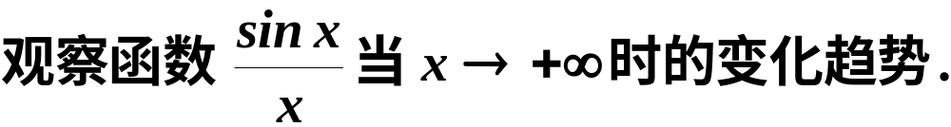
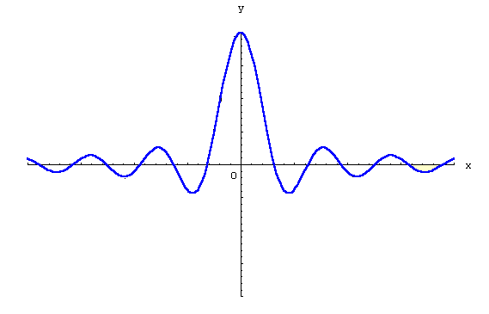
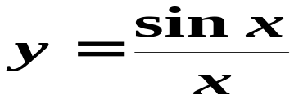
自变量趋向无穷大时函数的极限
A 问题的提出

Slide 4
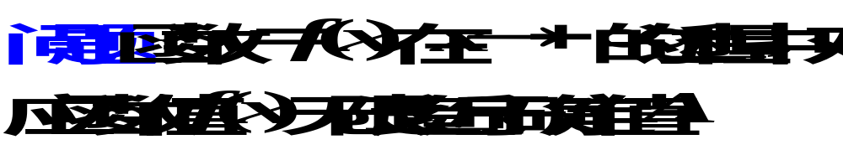
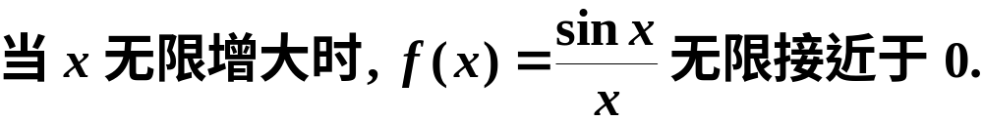

通过上面的观察:
问题:
如何用数学语言刻划函数“无限接近”.

Slide 5





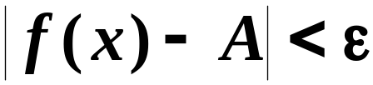



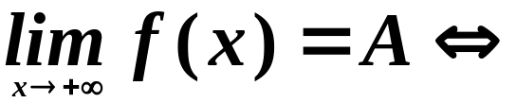
B 定义
定义1 如果对于任意给定的正数 (不论它多么小),总存在着正数 ,使得对于适合不等式 的一切 , 所对应的函数值 都满足不等式,
那末常数 就叫函数 当 时的极限,
记作

Slide 6

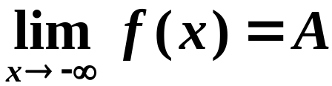

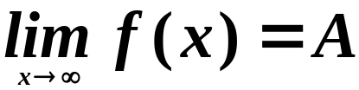
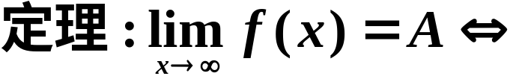
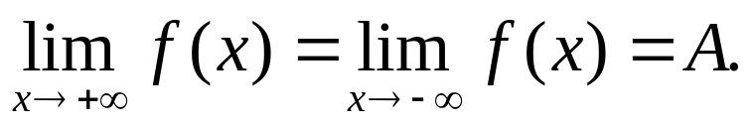
C. 另两种情形

Slide 7
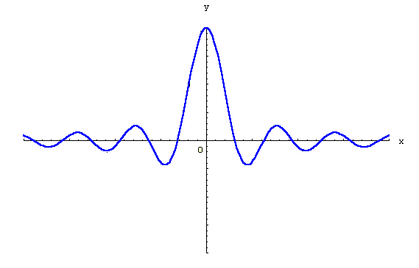



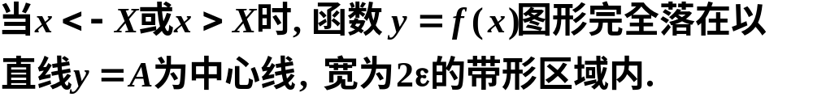
D.几何解释:

Slide 8
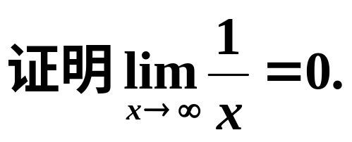
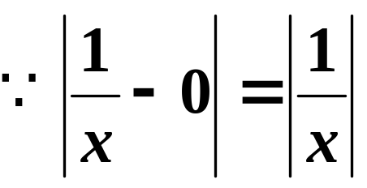


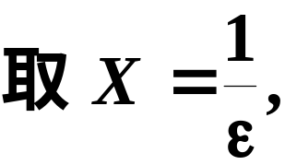


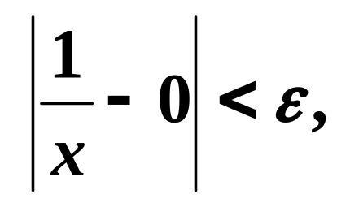
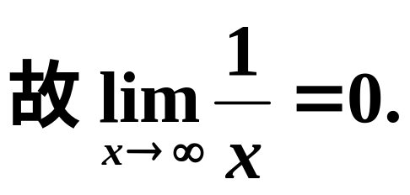
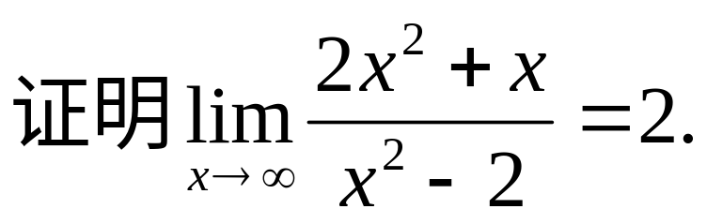
例1
证
例2

Slide 9
E 作业
P55
1 (1)
2 (2) (4)(6)
3
4

